Slide 1
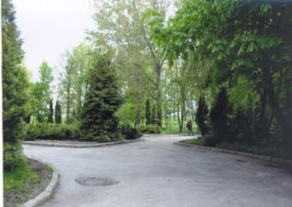
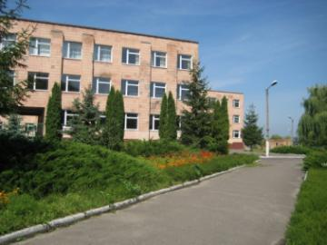
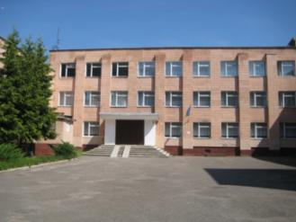
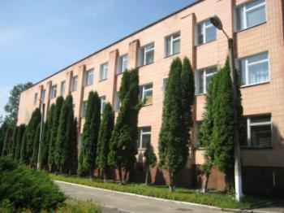
Дубенська загальноосвітня школа
І –ІІІ ступенів № 6
Дубенської міської ради Рівненської області
Модель превентивної освіти у
Школі, дружній до дитини

Slide 2
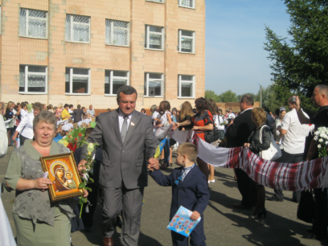
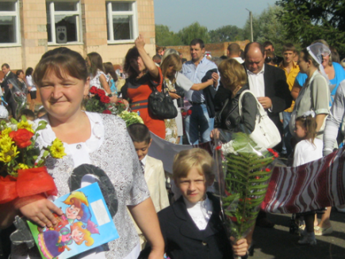
“ Вміти поводитися з людьми – це, напевно, найбільша проблема, яку нам потрібно вирішувати ”
Дейл Карнегі

Slide 3
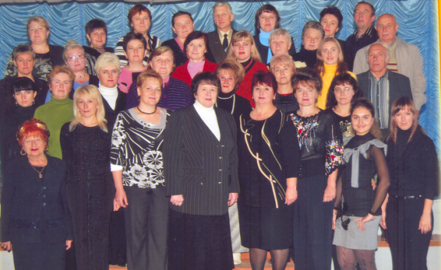
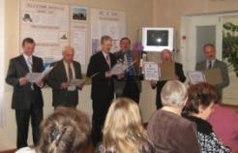
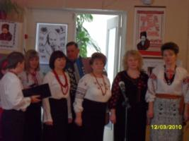
Школа , дружня до дитини – заклад
у якому панують організованість, погодженість,
єдиний стиль відносин до учнів, батьків,
єдина вимогливість,
єдині педагогічні позиції всіх членів колективу до найважливіших питань життя і діяльності школи.

Slide 4
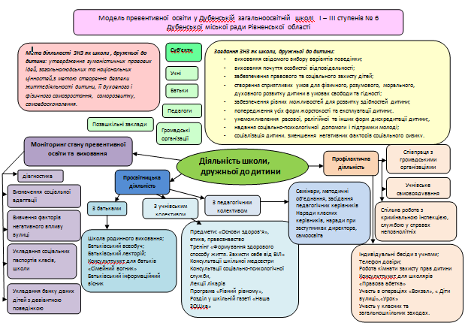

Slide 5
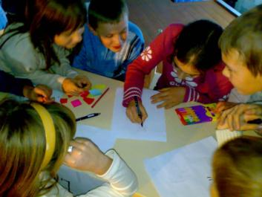
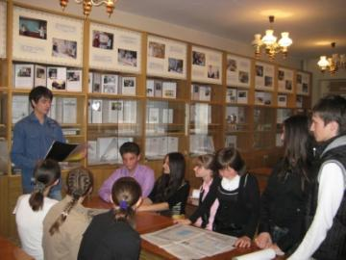
Пріоритетні напрямки:
формування правової культури, знання , дотримання правил безпечної поведінки,
зміцнення морального та фізичного здоров’я, розвиток умінь ,навичок збереження його,
залучення батьків до формування принципів здорового способу життя,
формування толерантних правил співжиття.

Slide 6
Кожна людина – унікальна й неповторна особистість
Головна мета – зрозуміти кожну особистість та виявити до неї повагу.
Завдання – створити атмосферу турботи й підтримки, сприяти розвитку можливостей, задовольнити інтелектуальні, емоційні соціальні потреби.

Slide 7
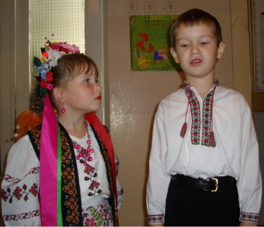
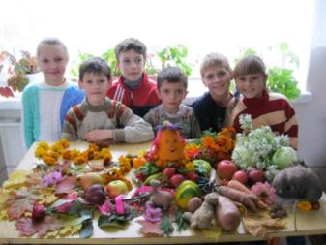
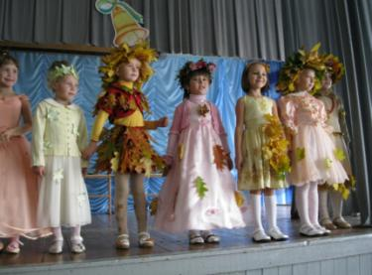
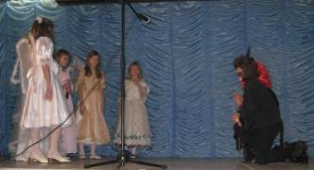
Розвиток здібностей учнів;
саморозвиток і самореалізація особистості;
розвиток самосвідомості кожного учня як самостійної особистості і як члена колективу;

Slide 8
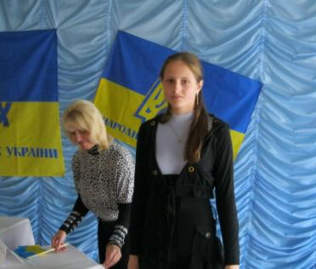
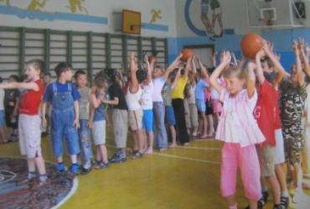
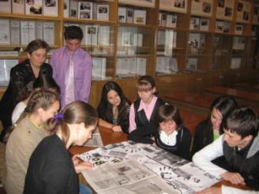
розвиток спроможності приймати самостійні рішення;
збереження
і зміцнення морального, фізичного і психічного здоров’я вихованців.

Slide 9
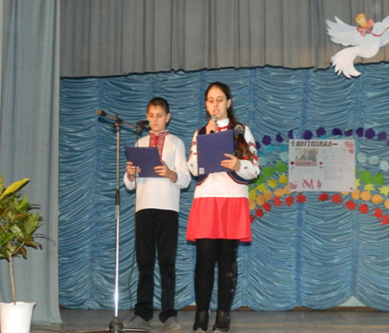
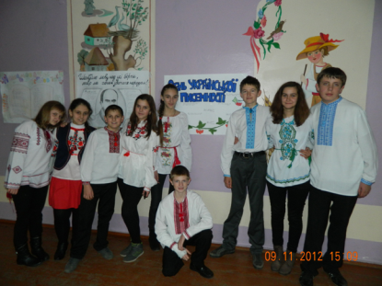
Забезпечення рівних можливостей для розвитку здібностей дитини

Slide 10
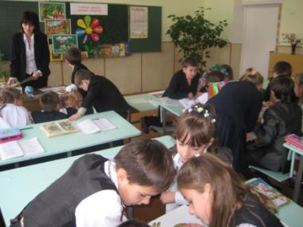
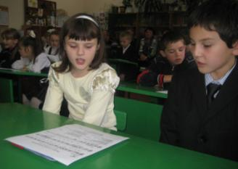
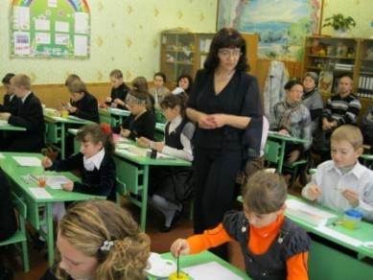
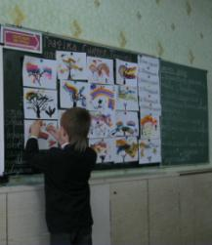
“ Якщо ви хочете залучити кого-небудь на свій бік, насамперед переконайте його в тому, що ви йому друг ”
Авраам Лінкольн

Slide 11

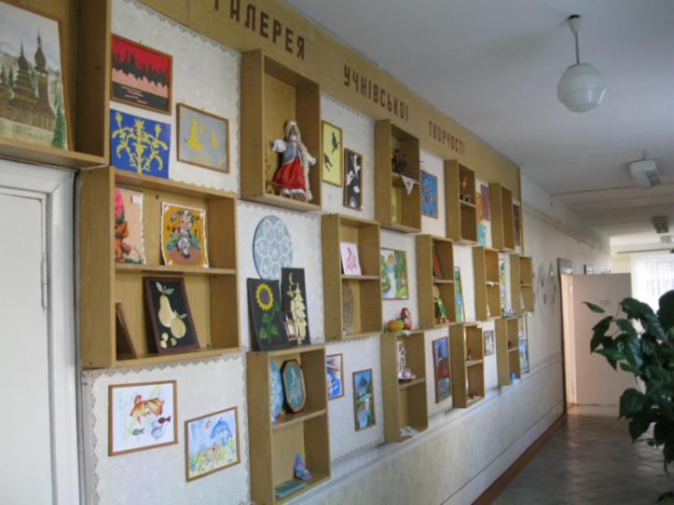
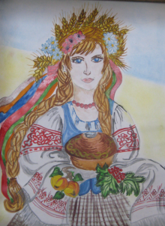
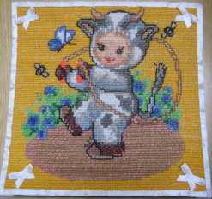
В галереї учнівської творчості кожна робота – це творчий підхід, дитяча ініціатива, здібності виконавців.

Slide 12
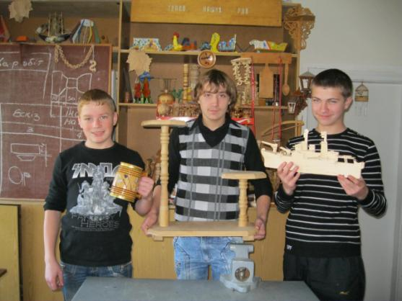
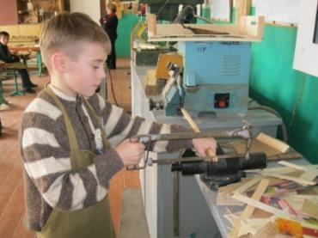
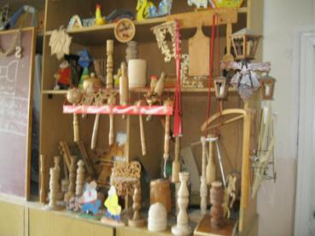
Свідоме ставлення до праці формує цивілізованого господаря.

Slide 13
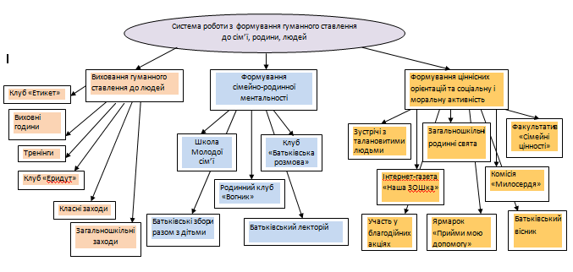
Ціннісне ставлення до сім’ї, родини, людей

Slide 14
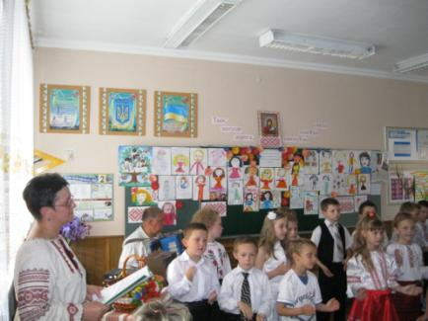
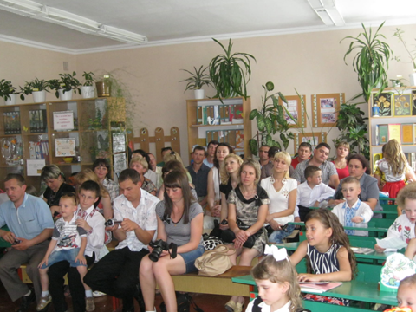
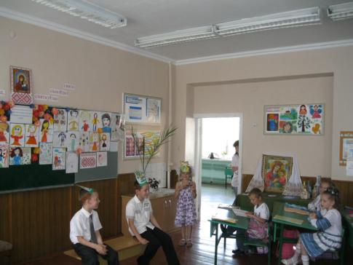
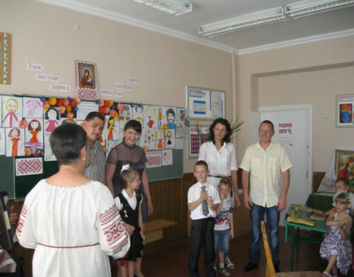
У колі дружньої родини нам дуже затишно. Родинне свято у ЗОШ № 6

Slide 15
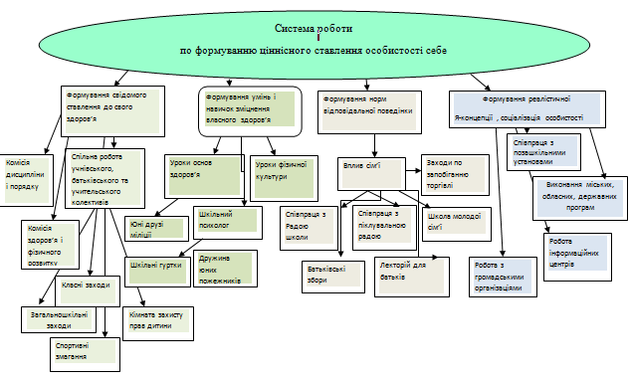
Формування ціннісного ставлення до себе -
важлива умова формування позитивних звичок та соціальної активності

Slide 16
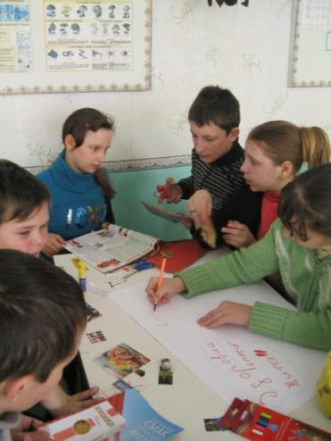
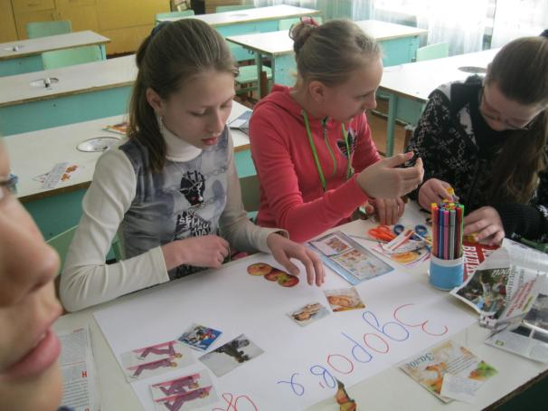
Бути здоровим – здорово!

Slide 17
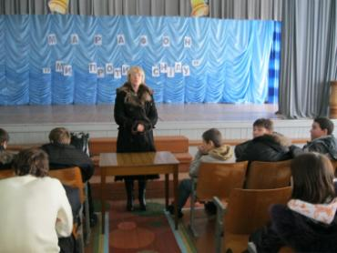
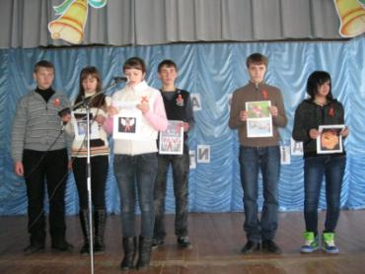
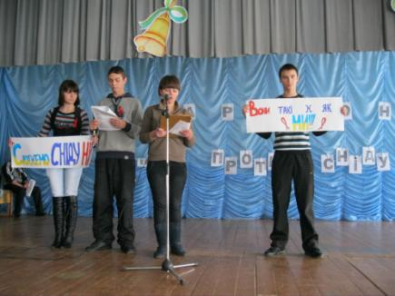
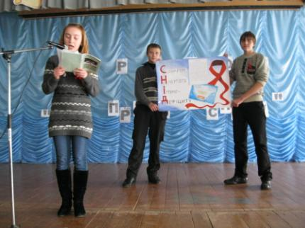
Скажемо СНІДу – НІ!
Ми за здоровий спосіб життя!

Slide 18
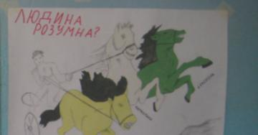
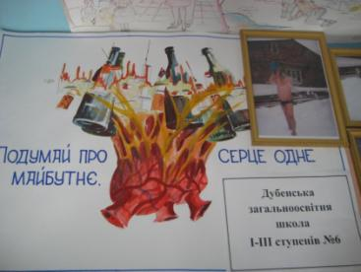
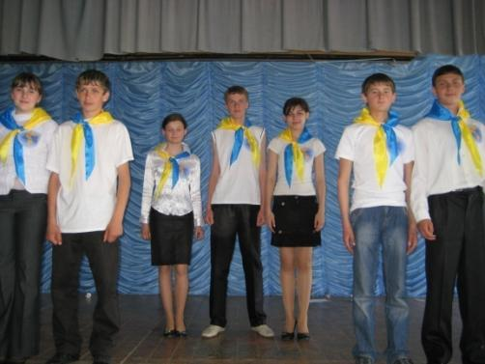
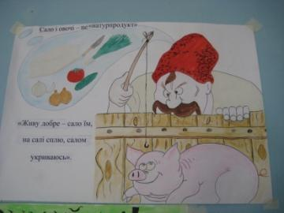
Конкурс агітаційних бригад
“Ми за здоровий спосіб життя”

Slide 19
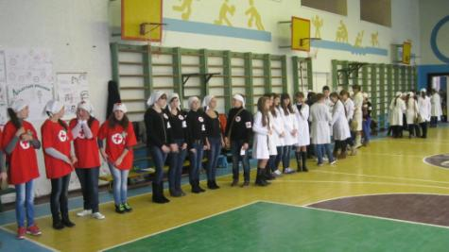
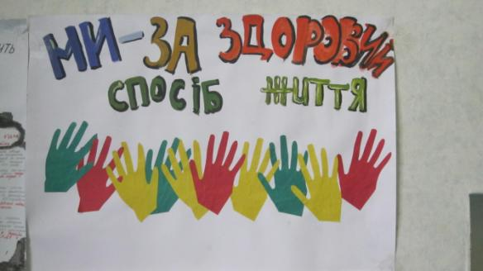
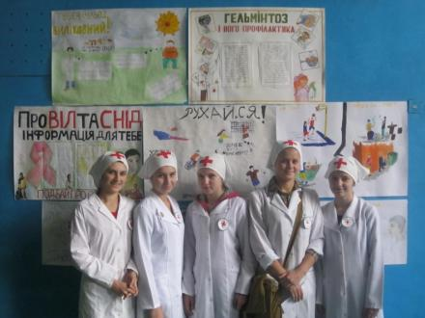
Участь у конкурсі санпостів

Slide 20



А брати участь у розминці з чемпіоном – це ще дуже цікаво!

Slide 21




Спорт стає засобом виховання тоді, коли він - улюблене заняття кожного.

Slide 22



Ми готові до надзвичайних ситуацій

Slide 23



Відпрацьовуємо практичні навички

Slide 24




Виявлення здібностей, обдарувань, інтересів – важливе завдання школи, дружньої до дитини.

Slide 25




Участь учнів школи у військово-спортивній грі “Джура” сприяє формуванню дисципліни та активної життєвої позиції

Slide 26



У кімнаті захисту прав школяра можна отримати необхідну консультацію і слушну пораду

Slide 27



Психолого-педагогічний супровід дитини сьогодні – забезпечення превенції негативних вчинків у майбутньому

Slide 28
Дякуємо за увагу!

